Slide 1
Backup/Restore kod MS SQL Servera
Andrija Milosavljević 1481

Slide 2
Uvod
Backup – proces izrade rezervne kopije podataka kako bi se podaci zaštitili od gubitka
Problemi koji uzrokuju oštećenje/gubitak podataka i dobar su razlog za backup:
Korisničke greške – nenamerno brisanje tabele/podataka
Hardverske greške – oštećenje hard diska ili servera na kom se nalaze podaci
Destruktivni uticaji – hakerski napadi, virusi
Prirodne katastrofe – požar, poplava, zemljotres
Restore – proces vraćanja podataka koji uključuje oporavak baze podataka iz rezervne kopije
Da bi se obezbedio uspešan backup i restore proces, neophodno je imati dobro osmišljenu strategiju

Slide 3
Uvod
Strategija treba da uravnoteži zahteve za maksimalnu dostupnost podataka i minimalan gubitak podataka, uzimajući u obzir troškove održavanja i resurse
Strategija sadrži 2 dela:
Deo za backup: definiše tip, učestalost izrade, način na koji se testira, i mesto gde se čuva backup
Deo za restore: definiše ko je odgovoran za postupak vraćanja, kako treba izvršiti vraćanje i način na koji se testira vraćanje podataka
Strategija nije uspešna sve dok se rezervne kopije iz osmišljene strategije uspešno ne vrate i dok se ne provere vraćeni podaci

Slide 4
Tipovi backup-a
Microsoft SQL Server nudi nekoliko vrsta backup-a
Full backup
Differential backup
Transaction log backup
Tail-log backup
Copy-only backup
File backup
Partial backup

Slide 5
Full backup
Kopira celu bazu podataka uključujući sve podatke i objekte (tabele, procedure, funkcije, poglede, indekse...)
Uključuje deo transaction log-a, koji čuva informacije o izvršenim transakcijama
Kako se baza podataka povećava, povećavaju se i vreme i resursi koje zahteva potpuna rezervna kopija
Moguće je podeliti potpunu rezervnu kopiju na više fajlova i tako ubrzati proces i povećati sigurnost

Slide 6
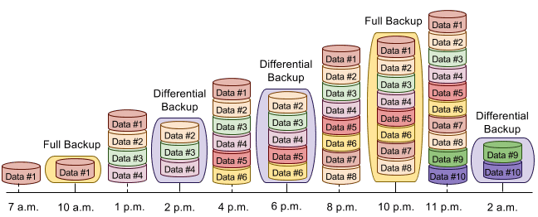
Differential backup
Dizajnirana je kako bi se smanjilo vreme trajanja izrade rezervne kopije
Kopira samo podatke koji su se promenili od poslednje potpune rezervne kopije
Olakšava pravljenje čestih kopija i smanjuje rizik od gubitka podataka
Korisne su kada se određeni delovi baze podataka često menjaju
Prilikom povratka podataka, prvo je potrebno vratiti najnoviju potpunu rezervnu kopiju, a zatim diferencijalnu kopiju

Slide 7
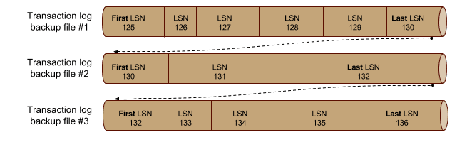
Transaction log backup
Predstavlja čuvanje izvršenih transakcija koje su se izvršile nakon poslednje potpune rezervne kopije
Svaka evidencija izvršenih transakcija sadrži detalje koje se odnose na kreiranje/izmenu objekata baze podataka (DDL naredbama) ili izmenu podataka (DML naredbama)
Evidencije transakcija se zapisuju sekvencijalno, pa se u slučaju oporavka mogu vratiti u istom redosledu kao što su se i izvršile
Svaka evidencija je označena LSN brojem (Log Sequence Number) i međusobno su ulančane

Slide 8
Tail-log backup
Predstavlja vrstu transaction log-a koja obuhvata sve potvrđene transakcije koje su izvršene od trenutka poslednjeg transaction log backup-a
Koristi se u situacijama kada je potrebno oporaviti bazu podataka do poslednjeg trenutka pre nego što je nastao problem
Ovu vrstu backup-a je moguće izvršiti samo kada je baza u potpunom ili bulk-logged režimu oporavka

Slide 9
Copy-only backup
Nezavisna je od ostalih tipova backup-a, jer ne menja bazu podataka i ne utiče na način oporavka podataka
Koristi se kada želimo da napravimo rezervnu kopiju podataka u posebne svrhe, kao što su:
Testiranje baze podataka,
Kopiranje baze podataka na drugi server,
Arhiviranje starih podataka

Slide 10
File backups
Omogućava kreiranje kopije samo određenih fajlova ili grupe fajlova koji čine bazu podataka
Postoji nekoliko vrsta rezervnih kopija datoteka:
Full file backup – kopira sve podatke i objekte u datoteci ili grupi datoteka. Može povećati brzinu oporavka, dopuštajući oporavak samo oštećenih datoteka, bez potrebe za oporavkom cele baze
Differential file backup – kopira samo one stranice koje su promenjene od poslednjeg full file backup-a
Partial file backup – omogućava kopiranje samo delova baze podataka, tj. ova kopija ne uključuje grupe fajlova koji su read-only. Na ovaj način se može smanjiti vreme i veličina backup-a, jer se kopiraju samo aktivni i promenljivi delovi baze

Slide 11
Restore baze podataka
Model oporavka baze podataka definiše način na koji se vrši oporavak i vraćanje podataka u slučaju neuspeha. SQL Server podržava 3 modela oporavka:
Simple recovery model – moguće je izvršiti potpuni i diferencijalni backup, dok nije moguće izvršiti transaction log backup
Full recovery model – Za razliku od simple modela, u ovom modelu se sve transakcije čuvaju u transaction log backup-u, a prilikom oporavka se koristi kombinacija potpunog, diferencijalnog i transaction log backup-a
Bulk-logged model – sličan kao potpuni model, ali je optimizovan za masovne operacije upisivanja/ažuriranja podataka

Slide 12
Restore baze podataka
Da bi se izvršio opravak baze podataka, potrebno je vratiti (eng. restore) skup rezervnih kopija. SQL Server podržava nekoliko tipova restore-a:
Complete database restore – vraćanje celokupne baze podataka, uključujući sve fajlove i strukture podataka koji čine bazu. Ovo je najopširniji oblik vraćanja podataka
File restore – obnavlja pojedinačne fajlove ili grupe fajlova. Koristan je kada su određeni fajlovi oštećeni ili izgubljeni
Page restore – obnavlja pojedinačne stranice sa podacima iz kreiranih rezervnih kopija. Koristi se u retkim situacijama kada je mali deo podataka oštećen ili izgubljen

Slide 13
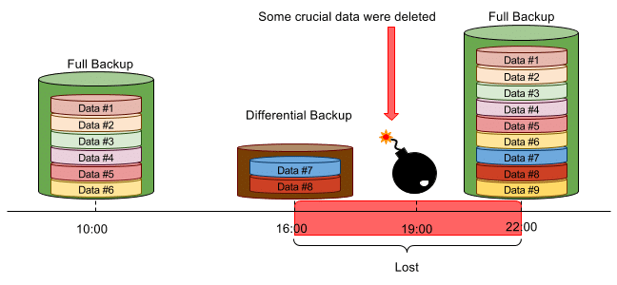
Primeri upotrebe restore-a
Primer jednostavnog oporavka:
Potpuna rezervna kopija je napravljena u 10h i 22h, a diferencijalna u 16h
Pretpostavimo da se u 19h dogodio problem i da su neki ključni podaci obrisani
Način oporavka: vratiti potpunu rezervnu kopiju iz 10h i diferencijalnu kopiju iz 16h
Problem je jer će sve promene napravljene između 16h i 22h biti izubljene

Slide 14
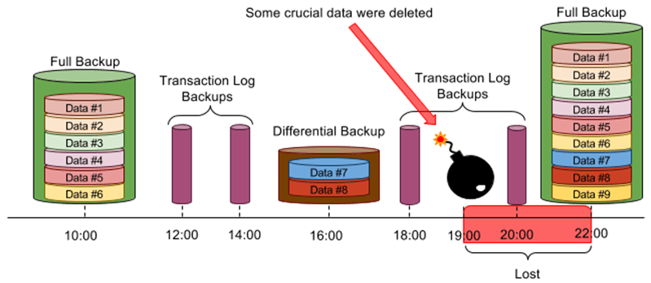
Primeri upotrebe restore-a
Primer potpunog oporavka:
Potpuna rezervna kopija je napravljena u 10h i 22h, diferencijalna u 16h, a transaction log backup u 12, 14, 18 i 20h
Pretpostavimo da se u 19h dogodio problem i da su neki ključni podaci obrisani
Način oporavka: vratiti potpunu rezervnu kopiju iz 10h, diferencijalnu kopiju iz 16h, i kopije transaction log-a nastale u 18h i 22h

Slide 15
HVALA NA PAŽNJI!

